Slide 1


单片机原理、接口及应用(第2版)
第4章 并行接口P0～P3和单片机的中断系统
肖看 李群芳编著

Slide 2
内容提要
★单片机的并行接口P0～P3
★ PO～P3端口的功能和内部结构
★ PO～P3端口的编程
★ 用并行口设计LED数码显示和键盘电路
★ 并行接口小结
★MCS-51单片机的中断系统
★ 中断的基本概念
★ 中断的系统结构
★ 中断的响应过程
★ 中断的的应用编程
★小结

Slide 3
计算机对外设进行数据操作时，外设的数据是不能直接接到CPU的数据线上的，必须经过接口。
输入接口
输入设备
CPU
输出接口
输出设备
输入接口和输出接口
这是 由于CPU的数据线是外设或存贮器和CPU进行数据传输的唯一公共通道，为了使数据线的使用对象不产生使用总线的冲突，以及快速的CPU和慢速的外设时间上协调，CPU和外设之间必须有接口电路（简称接口或I/O口），接口起着缓冲、锁存数据，地址译码、信息格式转换、传递状态（外设状态），发布命令等功能。

Slide 4
I/O接口种类： I/O接口有并行接口、串行接口、定时/计数器、A/D、/D/A等，根据外设的不同情况和要求选择不同的接口。
单片机已将这些接口作在内部，无需外加接口，外设可直接接于单片机（有时需加驱动）
本章介绍单片机的并行接口，用于和外设的并行数据通信。
4.1单片机的并行接口接口P0～P3
MCS-51单片机有P0、P1、P2、P3四个8位双向I/O口，每个端口可以按字节输入或输出，也可以按位进行输入或输出，四个口共32根口线，用作位控制十分方便。P0口为三态双向口，能带8个TTL电路；P1、P2、P3口为准双向口，负载能力为4个TTL电路。

Slide 5
4.1.1 PO～P3端口的功能和内部结构
4.1.1.1 PO～P3接口功能
大多数口线都有双重功能，具体介绍如下：
P0口— 1.作为输入/输出口。
2.作为地址/数据总线 ,接外围芯片时PO口分时输出低 8 位地址与数据信号。

Slide 6
P1口— 1.作为输入/输出口。
2.在增强型(52系列)和ISP型(在系统编程型)中有如下功能（仅了解即可） :
P1.0 T2引脚,定时/计数器2外部计数脉冲输入
P1.1 T2EX引脚,定时/计数器2触发和方向控制
P1.5 MOSI引脚,在系统编程数据输入
P1.6 MISO引脚,在系统编程数据输出
P1.7 SCK引脚,在系统编程时钟输入

Slide 7
P2口— 1.作为输入/输出口。
2.作为高8位地址总线。
P3口—P3口为双功能
1.作第一功能使用时，其功能为输入/输出口。
2.作第二功能使用时，每一位功能定义如下表
所示:

Slide 8
端口引脚
第 二 功 能
P3.0
RXD （串行输入线）
P3.1
TXD （串行输出线）
P3.2
INT0（外部中断0输入线）
P3.3
INT1 （外部中断1输入线）
P3.4
T0 （定时器0外部计数脉冲输入）
P3.5
T1 （定时器1外部计数脉冲输入）
P3.6
WR （外部数据存储器写选通信号输入）
P3.7
RD （外部数据存储器读选通信号输入）

Slide 9
4.1.1.2 端口的内部结构
四个端口的一位结构见图5.1，同一个端口的各位具
有相同的结构。由图可见，四个端口的 结构有相同之处：
都有两个输入缓冲器，分别受内部读锁存器和读引脚控制信号的控制。
都有锁存器(即专用寄存器PO～P3)
都是场效应管输出驱动。
依据每个端口的不同功能，内部结构亦有不同之处，以下重点介绍不同之处。

Slide 10
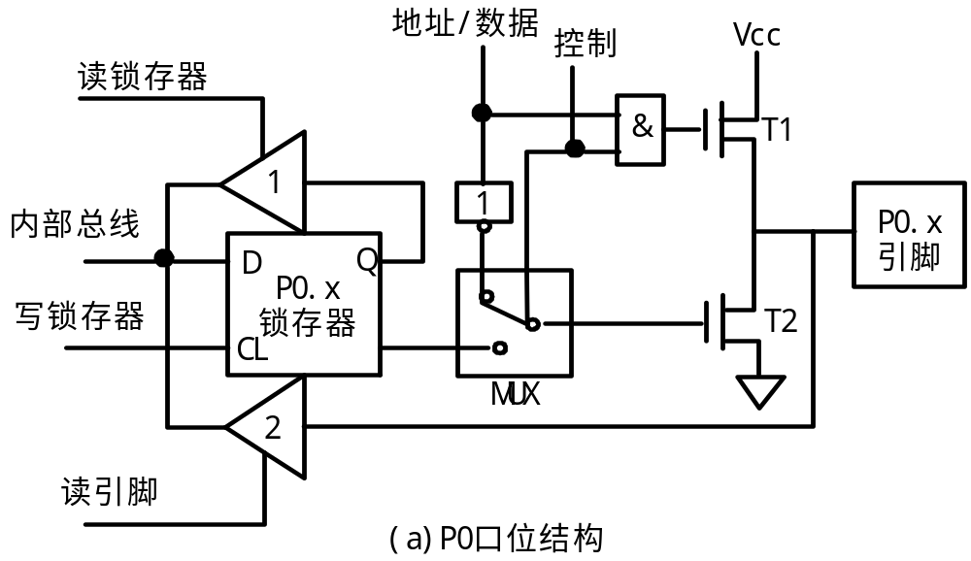
1.PO口 PO口的输出驱动电路由上拉场效应管T1和驱动场效应T2组成，控制电路包括一个与门， 一个非门和一个模拟开关MUX。
Q

Slide 11
PO作I/O口使用
CPU发控制电平“0”封锁与门，使T1管截止，同时使MUX开关同下面的触点接通，使锁存器的 Q 与T2栅极接通。
当CPU向端口输出数据时，写脉冲加在锁存器的 CL上、内部总线的数据经反相，再经T2管反相，PO口的这一位引脚上出现正好和内部总线同相的数据。由于输出驱动级是漏极开路电路(因T1截止)，在作I/O口使用时应外接10K的上拉电阻。

Slide 12
当输入操作时，端口中两个三态缓冲器用于读操作。缓冲器2用于读端口引脚的数据。当执行端口读指令时，读引脚脉冲打开三态缓冲器2，于是端口引脚数据经三态缓冲器2送到内部总线。缓冲器1用于读取锁存器Q端的数据。当执行“读-修改-写”指令(即读端口信息，在片内加以运算修改后，再输出到该端口的某些指令如：ANL P0，A指令)，即是读的锁存器Q的数据。

Slide 13
这是为了避免错读引脚的电平信号，例如用一根口线去驱动一个晶体管基极，当向口线写“1”，晶体管导通，导通的PN结会把引脚的电平拉低，如读引脚数据，则会读为0 ，而实际上原口线的数据为1。因而采用读锁存器Q的值而避免了错读。究竟是读引脚还是读 锁存器，CPU内部会自行判断是发读引脚脉冲还是读锁存器脉冲，读者不必在意。
应注意 ，当作输入端口使用时，应先对该口写入“1”使场效应管T2截止，再进行读入操作，以防场效应管处于导通状态，使引脚箝位到零，而引起误读。

Slide 14
当PO口作地址/数据线使用时，CPU及内部控制信号为“1”，转换开关MUX打向上面的触点， 使反相器的输出端和T2管栅极接通，输出的地址或数据信号通过与门驱动T1管，同时通过反相器驱动T2管完成信息传送，数据输入时，通过缓冲器进入内部总线。

Slide 15
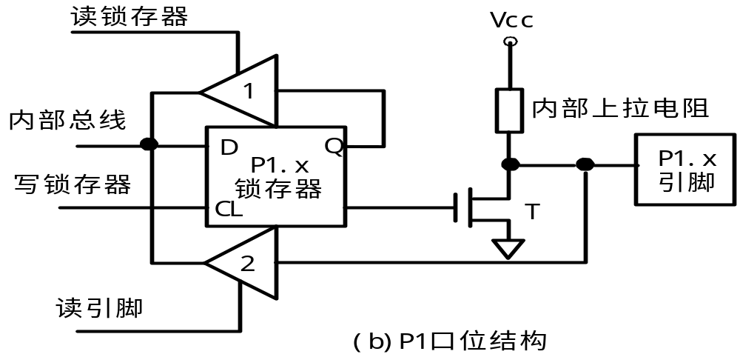
2.P1口 P1口的结构见下图
Q
P1口作通用I/O口使用，因电路结构上输出驱动部分接有上拉电阻。当作输入时，同PO一样， 要先对该口写“1”。

Slide 16
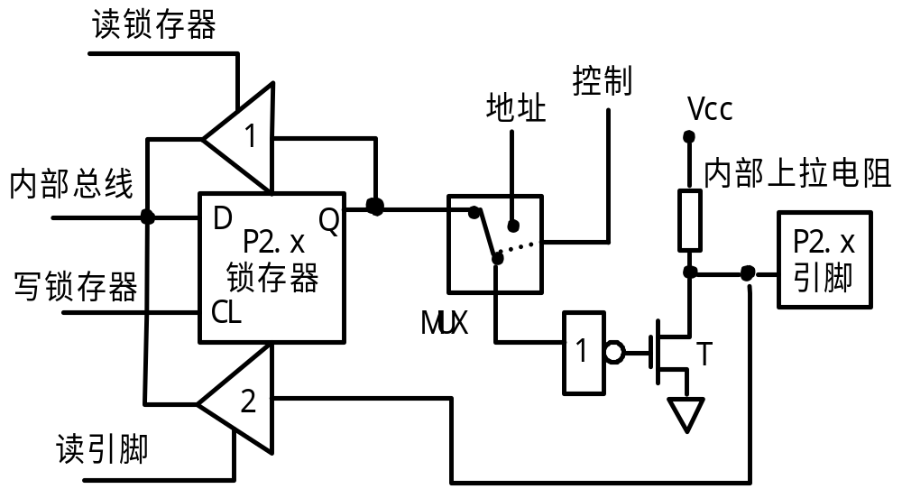
3.P2口
P2口的位结构比P1多了一个转换控制部分，当P2口作通用I/O口时，多路开关MUX倒向左；

Slide 17
当扩展片外存贮器时，MUX开关打向右，P2口作高八位地址线输出高八位地址信号。
其MUX的的倒向是受CPU内部控制的。
应当注意：当P2口的几位作地址线使用时，剩下的P2口线不能作I /O口线使用。

Slide 18
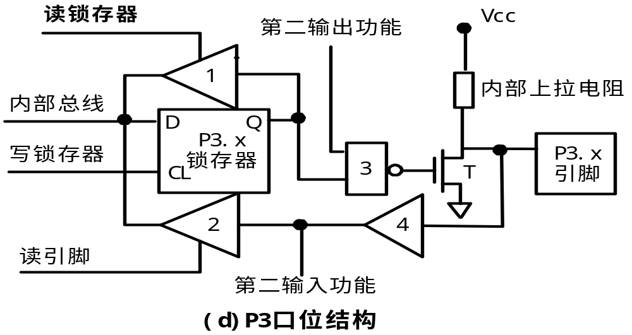
4.P3口
P3口 P3口为双功能I/O口，内部结构中增加了第二输入/输出功能。

Slide 19
当作为普通I/O口使用时，第二输出功能端保持“1”，打开与非门3，用法同P1口。
当作第二功能输出时，锁存器输出为“1”打开与非门3，第二功能内容通过与非门3和T送至引脚。
输入时，引脚的第二功能信号通过三态缓冲器4进入第二输入功能端。两种功能的引脚输入都应使T截止，此时第 二输出功能端和锁存器输出端Q均为高电平。
P3的各位如不设定为第二功能则自动处于第一功能，在更多情况下，根据需要， 把几条口线设为第二功能，剩下的口线可作第一功能(I/O)使用，此时，宜采用位操作形式 。

Slide 20
归纳四个并行口使用的注意事项如下：
1.如果单片机内部有程序存贮器，不需要扩展外部存贮器和I/O接口，单片机的四个口均可作I/O口用。
2.四个口在作输入口使用时，均应先对其写“1”，以避免误读。
3.P0口作I/O口使用时应外接10K的上拉电阻，其它口则可不必。
4.P2可某几根线作地址使用时，剩下的线不能作I/O口线使用。
5.P3口的某些口线作第二功能时，剩下的口线可以单独作I/O口线使用。

Slide 21
4.1.2 编程举例
下面举例说明端口的输入、输出功能，其他功能的应用实例在后面章节说明。
例4-1.设计一电路，监视某开关K，用发光二极管LED显示开关状态，如果开关合上，LED 亮、 开关打开，LED熄灭。
分析：设计电路如图5. 2如示。
开关接在P1.1口线，LED接P1.0口线，当开关断开时，P1.1为+5V，对应数字量为“1”，开 关合上时P1.1电平为0V，对应数字量为“0”，这样就可以用JB指令对开关状态进行检测 。

Slide 22
LED正偏时才能发亮，按电路接法，当P1.0输出“1”，LED正偏而发亮，当P1.0 输出“0” ，LED 的两端电压为 0 而熄灭。
+5V
+5V
Vcc
Vcc
--
--
EA
10uF
EA
LED
10uF
RST
RST
P1.0
P1.0
+5V
89C51
89C51
1K
1K
89S51
89S51
1K
1K
30P
30P
P1.1
XTAL1
P1.1
XTAL1
K
XTAL2
XTAL2
30P
30P
GND
GND

Slide 23
编程如下：
CLR P1.0 ；使发光二极管灭
AGA:SETB P1.1 ；先对P1口写入“1”
JB P1.1，LIG ；开关开，转LIG
SETB P1.0 ；开关合上，二极管亮
SJMP AGA
LIG: CLR P1.0 ；开关开，二极管灭
SJMP AGA

Slide 24
在上述电路图中二极管亮度不够，按下面两种电路接法，增加了驱动能力，二极管更亮些。
接成灌电流形式：
LED
P1.0
+5V
加驱动电路：
LED
P1.0
1
+5V

Slide 25
例4-2.在下图中P1.4～P1.7接四个发光二极管LED,P1.0～P1.3接四个开关，编程将开关的状态反映到发光二极管上。
+5V
89C51
1K×4
P1.0
P1.1
P1.2
P1.3
330Ω×4
P1.4
1
+5V
P1.5
1
P1.6
1
P1.7
1
EA

Slide 26
上述程序中每次读开关之前，输入位都先置“1”，保证了开关状态的正确读入。
编程如下：
ORG 0000H
ABC: MOV P1, #0FFH ;高四位灭，低四位送“1”
MOV A, P1 ;读P1口引脚开关状态至A
SWAP A ;低四位开关状态转换到高四位
ANL A, #0F0H ;保留高四位
MOV P1, A ;从P1口输出
SJMP ABC ;循环

Slide 27
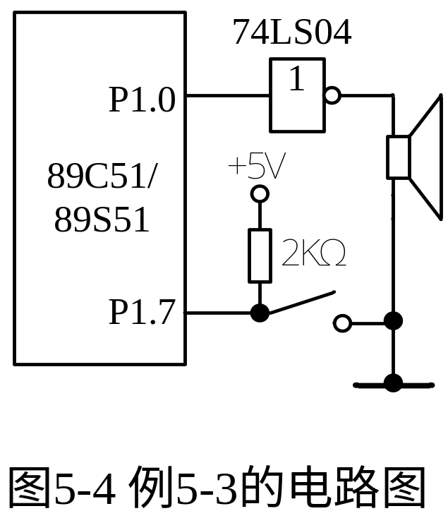
例3.用P1.0输出1KHz和500Hz的音频信号驱动扬声器，作报警信号，要求1KHz信号响100ms ，500Hz信号响200ms，交替进行，P1.7接一开关进行控制，当开关合上响报警信号，当开关断开告警信号停止，编出程序。
分析：500Hz信号周期为2ms，信号电平为每1ms变反1次。1KHz的信号周期为1ms，信号电平 每500µS变反1次，编一个延时500µS子程序，延时1ms只需调用2次。用R2控制音响时间长短，A作音响频率的交换控制的标志。A=FF时产生1KHz信号，A=0时产生500Hz信号。

Slide 28
。。。。
500µS
500µS
T
100个T (变反200次即100ms)
。。。。
1ms
1ms
T
100个T (变反200次即200ms)
P1.0 波 形 图

Slide 29
ORG 0000H
CLR A ；A作1KHz，500Hz 转换控
BEG: JB P1.7, $ ；检测P1.7的开关状态
MOV R2, #200 ；开关闭合报警，R2控制音响
时间
DV： CPL P1.0
CJNE A, #0FFH, N1 ；A≠FFH，延时500µS
ACALL D500 ；A=FFH ; 延时1ms P1.0变
N1： ACALL D500
DJNZ R2，DV
CPL A
SJMP BEG
D500: MOV R7, #250 ；延时500µ S子程序
DJNZ R7, ＄
RET
END

Slide 30
4.1.3 用并行口设计LED数码显示器和键盘电路
键盘和显示器是单片机应用系统中常用的输入输出装置。LED数码显示器是常用的显示器之一，下面介绍用单片机并行口设计LED数码显示电路和键盘电路的方法。

Slide 31
4.1.3.1用并行口设计LED显示电路
1. LED显示器及其原理
LED有着显示亮度高，响应速度快的特点，最常用的是七段式LED显示器，又称数码管。 七段LED显示器内部由七个条形发光二极管和一个小圆点发光二极管组成，根据各管的亮暗组合成字符。常见LED的管脚排列见图4(a)。其中COM为公共点，根据内部发光二极管的接线 形式，可分成共阴极型图4(b)和共阳极型图4(c)。

Slide 32
com
g
f
a
b
com
a
a
10
9
8
7
6
a
b
b
c
c
f
b
d
d
e
e
e
c
f
f
g
g
1
2
3
4
5
dp
com
dp
e
d
c
dp
com
(a)
(b)
(c)
图4

Slide 33
LED数码管的g～a七个发光二极管因加正电压而发亮，因加零电压而不能发亮，不同亮暗的组合就能形成不同的字形，这种组合称之为字形码，例如显示”0”
g
f
a
b
com
a
10
9
8
7
6
a
b
c
f
b
g
d
e
e
c
f
g
1
2
3
4
5
com
dp
e
d
c
dp
com
x g f e d c b a
0 0 1 1 1 1 1 1 3fh

Slide 34
例如显示”1”
g
f
a
b
com
a
10
9
8
7
6
a
b
c
f
b
g
d
e
e
c
f
g
1
2
3
4
5
com
dp
x g f e d c b a
0 0 0 0 0 1 1 0 06h

Slide 35
例如显示”2”
com
a
10
9
8
7
6
a
b
c
f
b
g
d
e
e
c
f
g
1
2
3
4
5
com
dp
e
d
c
dp
com
x g f e d c b a
0 1 0 1 1 0 1 1 5bh

Slide 36
显然共阳极和共阴极的字形码是不同的 ，其字形码见下表。LED数码管每段需10～20ma的驱动电流，可用TTL或CMOS器件驱动。
字形码的控制输出可采用硬件译码方式，如采用BCD 7段译码/驱动器74LS48、74LS49、CD4511(共阴极)或74LS46、74LS47、CD4513
(其阳极)也可用软件查表方式输出。

Slide 37
显示字符
段 符 号
十六进制代码
dp
g
f
e
d
c
b
a
共阴
共阳
0
1
2
3
4
5
6
7
8
9
A
B
C
D
E
F
H
P
0
0
0
0
0
0
0
0
0
0
0
0
0
0
0
0
0
1
0
0
1
1
1
1
1
0
1
1
1
1
0
1
1
1
1
1
1
0
0
0
1
1
1
0
1
1
1
1
1
0
1
1
1
1
1
0
1
0
0
0
1
0
1
0
1
1
1
1
1
1
1
1
1
0
1
1
0
1
1
0
1
1
0
1
1
1
1
0
0
0
1
1
0
1
1
1
1
1
1
1
1
1
0
1
0
0
0
0
1
1
1
1
1
0
0
1
1
1
1
0
0
1
0
0
0
1
1
0
1
1
0
1
1
1
1
1
1
0
1
0
1
1
1
1
3FH
06H
5BH
4FH
66H
6DH
7DH
07H
7FH
6FH
77H
7CH
39H
5EH
79H
71H
76H
F3H
C0
F9
A4
B0
99
92
82
F8
80
90
88
83
C6
A1
86
84
FF
BF

Slide 38
2.LED数码管的接口
数码管的接口有静态接口和动态接口。
静态接口为固定显示方式，无闪烁，其电路可采用一个并行口接一个数据管，数码管的公共端按共阴或共阳分别接地或Vcc。接法占用接口多，如果PO口和P2口要用作数据线和地址线，仅用单片机的并行口就只能接二个数码管。也可以用串行接口的方法接多个数码管， 使之静态显示.
动态接口采用各数码管循环轮流显示的方法，当循环显示频率较高时，利用人眼的暂留特性 ，看不出闪烁显示现象，这种显示需要一个接口完成字形码的输出(字形选择)，另一接口完 成各数码管的轮流点亮(数位选择)。

Slide 39
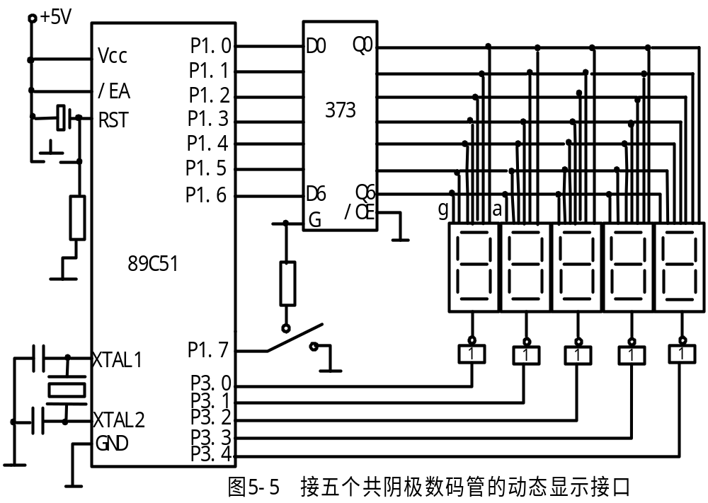
例如图5.5是接有五个共阴极数码管的动态显示接口电路，用74LS373接成直通的方式作驱动 电路，阴极用非门74LS04反相门驱动，字形选择由P1口提供，位选择由P3口控制。
2
1

Slide 40
（1）编程使在最右边的数码管上显示 “P”。
汇编语言程序：
ORG 0000H
MOV P1, #73H ;P₁口输出“P”的段码
MOC P3，#10H ;最右边的数码管亮
SJMP $
如果不对P1和P3重新输出新的数据，最右
边的数码管将一直显示“P”。思考一下为什么。
(2) 当P3.0～P3.4 轮流输出1时，五个数码管轮流显示。P1.7接开关，当开关打向位置“1”时， 显示“12345” ，当开关打向“2”时，显示“HELLO” 样，如下图：

Slide 41
2
1

Slide 42
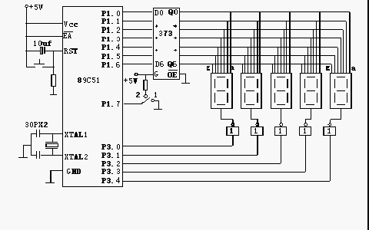

Slide 43
用汇编语言编程
ORG 0000H
MOV P3，#0 ；清显示
TEST:SETB P1.7
JB P1.7，DIR1 ；检测开关
MOV DPTR，#TAB 1 ; 开关置于1，‘12345’字形表头地址
SJMP DIR
DIR1: MOV DPTR，#TAB2 ; 开关置于2，“HELLO”字形表头
DIR: MOV R0，#0 ；R0存字形表偏移量
MOV R1，#01 ；R1置数码表位选代码
NEXT:MOV A，R0
MOVC A，@A+DPTR ; 查字形码表1
MOV P1，A ；送P1口输出

Slide 44
MOV A，R1
MOV P3，A ；输出位选码
ACALL DAY ；延时
INC R0 ；指向下一位字形
RL A ；指向下一位
MOV R1，A
CJNE R1，#20H，NEXT ;五个 数码管显示完?
SJMP TEST
DAY:MOV R6，#20 ; 延时20ms子程序
DL2: MOV R7，#7DH

Slide 45
DL1: NOP
NOP
DJNZ R7，DL1
DJNZ R6，DL2
RET
TAB1:db 06H,5BH,4FH,66H,6DH ; “1～5”的字形码
TAB2:db 78H,79H,38H,38H,3FH ; “HELLO”的字形码
END

Slide 46
4.1.3.2用并行口设计键盘电路
键盘是计算机系统中不可缺少的输入设备，当按键少时可接成线性键盘(如图5.3中的按键 )，当按键较多时，这样的接法占用口线较多。将按键接成矩阵的形式，可以节省口线，例如两个接口可按8*8的形式接64个按键。每个按键有它的行值和列值，行值和列值的组合就是识别这个按键的编码。矩阵的行线和列线分别通过两并行接口和CPU通信。每个按键的状态同样需变成数字量“0”和“1”，开关的一端通过电阻接Vcc(列)、而接地是通过程序输出数字“0”实现的。

Slide 47
键盘处理程序的任务是：
确定有无键按下；
判哪一个键按下，
键的功能是什么；
还要消除按键在闭合或断开时的抖动。
两个并行口中，一个输出扫描码， 使按键逐行动态接地(称行扫描)，另一个并行口输入按键状态(称回馈信号，键盘的列值)， 由行扫描值和回馈信号共同形成键编码而识别按键、通过软件查表，查出该键的功能。也可由硬件编码器完成键的编码。

Slide 48
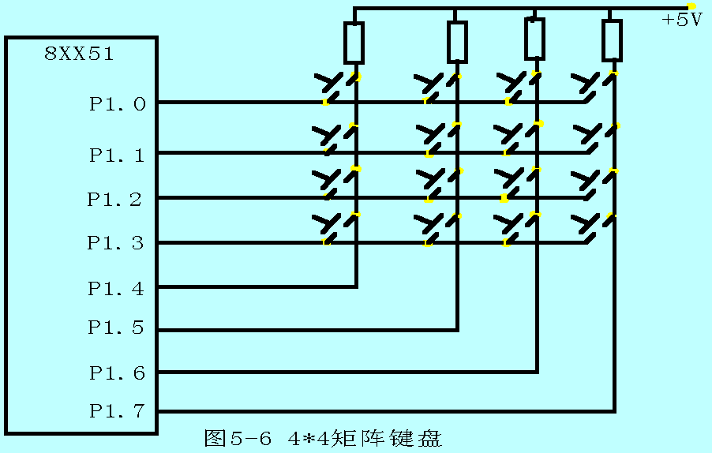

下图中，用8XX51的并行口P1接4×4矩阵键盘，以P1.0～P1.3作输出线，以P1.4～P1.7作输入线，键盘扫描程序的流程如图5.7所示。

Slide 49
EE DE BE 7E ED DD BD 7D EB DB BB 7B E7 D7 B7 77

Slide 50
开始
置行扫描初值
P1.0～P1.3输出0
扫描位从P1口输出
P1.4～P1.7全为1?
扫到最后一行?
Y
Y
Y(无键按下)
N
N(有键按下）
读P1.3～P1.4值
延时去抖动
P1口的高四位和低四位
相或得键编码
P1.4～P1.7全为1?
Y
返回键编码
N

Slide 51
对键盘的程序流程图5.7说明如下：
当P1.0～P1.3输出0时，如无键按下，P1.4～P1.7的输入值均为“1”，如果其中有一个不是 “1”，说明有键按下，再使P1.0～P1.3逐个输出零(行扫描)，检查P1.4～P1.7的输入值有 无零，从而查出是哪行哪列的键按下。在判按键时，按键有抖动，可采用延时后再重读以跳 过抖动时段(也可用R-S触发器闩锁电路硬件消抖，但这样电路复杂，在矩阵键盘中不采用)。

Slide 52
程序清单如下：
ORG 0000H
TEST:
MOV P1,#0F0H ； P1.0～P1.3输出0, P1.4～P1.7输出1,作输入位
MOV A,P1 ；读键盘，检测有无键按下
ANL A,#0F0H ； 屏蔽P1.0～P1.3，检测P1.4～P1.是否全为1
CJNE A, #0F0H,HAVE ； P1.4～P1.7不全为1，有键按下
SJMP TEST ；P1.4～P1.7全为1，无键按下，重检测键盘
HAVE:
MOV A,#0FE ；有键按下，逐行扫描键盘，置扫描初值

Slide 53
NEXT:
MOV B,A ；扫描码暂存于B
MOV P1,A ；输出扫描码
READ:
MOV A,P1 ；读键盘
ANL A,#0F0H ； 屏蔽P1.0～P1.3，
检测P1.4～P1.是否全为1
CJNE A,＃0F0H,YES ；P1.4～P1.7不全为1，
该行有键按下
MOV A,B ；被扫行无键按下，准备查下一行
RL A ；置下一行扫描码
CJNE A,#0EFH,NEXT ；未扫到到最后一行循环
YES:
ACALL DAY ；延时去抖动

Slide 54
AREAD:
MOV A,P1 ；再读键盘
ANL A,#0F0H ； 屏蔽P1.0～P1.3，保留P1.4～P1.7(列码)
MOV R2,A ；暂存列码
MOV A, B
ANL A,#0FH ；取行扫描码
ORL A,R2 ；行码、列码合并为键编码
YES1:
MOV B,A ；键编码存于B
LJMP SAM38 ；转键分析处理程序（见例3-8）
…

Slide 55
例如图5-6中的“a”键，当行扫描值sccode=feH=11111110B，读入列值到P1口和f0H相与即保 留高四位读入值，屏蔽了低四位，再和0fh相或得recole=dfH=11011111B.
sccode+ recode=00100001B，所以“a”键的编码21H，此值是A的键码，同样可得“5” 键编码为01000100B即44H，由此可将每个按键的编码排出来，通过查表程序转不同的按键处 理程序。此程序部分请读者自行编出。该程序同样可用汇编语言编出。

Slide 56
4.1.4 并行接口小结
并行接口是单片机用得最多的部分，可直接接外部设备(要注意电平的匹配)。本章以最简单 的实验室最容易实现的外部设备—开关和发光二极管为例说明并行口的应用设计，其他外设 的测控原理与其一样。
1. 四个并行口均可作为输入输出接口使用，但又有各自的特点。因PO口是数据线和低八位的 地址线，因此不用它作输入/输出接口，而是用它传输数据和低八位的地址信息，除非在不 接其他外围芯片的情况下才作I/O接口使用，此时由于内部漏极开路，需外接上拉电阻。四个口的使用特点是本章的重点。

Slide 57
2. 当并行口作为输入口使用时，应对所用的口线写“1”，使其内部的驱动场效应管截止 ，防止误读。写“1”以后不影响读引脚指令，因为读入的信息是经缓冲器2(见图5.1)进入C PU的，而不是读的锁存器。
3. 在应用设计中应理解，计算机内由数字电路组成只存在两种TTL电平，高电平3.5～5V和低 电平0V，对应着的数字为“1”和“0”。
外设的状态要通过电路转换成高、低电平，计算机才能识别(如开关电路)。
计算机输出数据“1”即输出3.5V～5V，输出数据“0”即输出0V，根据外设需要的电平要求 输出“1”或“0”数据，这就是程序控制外设的本质。

Slide 58
4.2 MCS－51单片机的中断系统
在CPU和外设交换信息时，存在着快速CPU和慢速外设间的矛盾，机器内部有时也可能出现突发事件，为此，计算机中通常采用中断技术。
中断
CPU和外设并行工作，当外设数据准备好( 或有某种突发事件发生)时向CPU提出请求，CPU暂停正在执行的程序转而为该外设服务(或处 理紧急事件)，处理完毕再回到原断点继续执行原程序。
中断源
引起中断的原因,中断申请的来源，中断源可以是

Slide 59
I/O设备、故障、时钟、调试中人为设置。
中断优先级
当有多个中断源同时 向CPU申请中断时，CPU优先响应最需紧急处理的中断请求，处理完毕再响应优先级别较低的 ，这种预先安排的响应次序。
中断的嵌套
在中断系统中，高优先级的 中断请求能中断正在进行的较低级的中断源处理。
中断系统
能实现中断功能并能对中断进行管理的硬件和软件称为中断系统。
本章将讨论MCS51系列单片机的中断系统。

Slide 60
中断请求是在执行程序的过程中的随机发生的，中断系统要解决的问题是：
1）CPU在不断的执行指令中，是如何检测到随机发生的中断请求？
2）如何使中断的双方（CPU方和中断源方）均能人为控制，允许中断或禁止中断。
3）由于中断产生的随机性，不可能在程序中安排调子程序指令或转移指令，那么如何实现正确的转移，以便为该中断源服务呢？
4）中断源有多个，而CPU只有一个，当有多个中断源同时有中断请求时，用户怎么控制 CPU 按照自己的需要安排响应次序？
5）中断服务完毕，如何正确地返回到原断点处？

Slide 61
4.2.1 中断系统结构
8XX51有5个中断源，3个在片内，2个在片外，它们在程序存贮器中有固定的中断入口地址， 当CPU响应中断时，硬件自动形成这些地址，由此进入中断服务程序；5个中断源有两级中断优先级，可形式中断嵌套； 增强型8XX52新增一个中断源T2,有6个中断源.
一、中断源
8XX51、52的 6个中断源，其符号、名称、产生条件及中断服务程序的入口地址如下表。

Slide 62
符号 | 名 称 | 中 断 引 起 原 因 | 中断服务程序入口
INT0 | 外部中断 0 | P3.2引脚的低电平或下降沿信号 | 0003H
INT1 | 外部中断 1 | P3.3引脚的低电平或下降沿信号 | 0013H
T0 | 定时器0中断 | 定时计数器0计数回零溢出 | 000BH
T1 | 定时器1中断 | 定时计数器1计数回零溢出 | 001BH
T2 | 定时器2中断 | 定时计数器2中断(TF2或T2EX信号） | 002BH
TI/RI | 串行口中断 | 串行通信完成一帧数据发送或接收 引起中断 | 0023H

Slide 63
二、中断控制的有关寄存器
(1)中断的允许和禁止——中断控制寄存器IE
IE寄存器的各位对应相应的中断源，如果允许该中断源中断则该位置1，禁止中断则该位0 。
EA | - | ET2 | ES | ET1 | EX1 | ET0 | EX0
中断 总控 允/禁 | 不 用 | T2 允/禁 | 串行口 允/禁 | T1 允/禁 | INT1 允/禁 | T0 允/禁 | INT0 允/禁

Slide 64
EA：中断总控开关，是CPU是否响应中断的前提。
EA=1，CPU开中断;
EA=0， CPU关中断。
ES： 串行口中断允许位，
ES=1，允许串行口发送/接收中断；
ES=0，禁止串行口中断。
ET2：定时器T2中断允许位，
ET2=1，允许T2计数溢出中断；
ET2=0，禁止T2中断。
ET1：定时器T1中断允许位，
ET1=1，允许T1计数溢出中断；
ET1=0，禁止T1中断。

Slide 65
ET0： 定时器T0中断允许位,
ET0=1，允许T1计数溢出中断；
ET0=0，禁止T0中断。
EX1： 外部中断INT1允许位，
EX1=1，允许INT1中断；
EX1= 0，禁止INT1中断。
EX0： 外部中断INT0允许位，
EX0=1，允许INT0中断；
EX0= 0，禁止INT0中断。

Slide 66
(2)中断请求标志及外部中断方式选择寄存器TCON
TF1 | TR1 | TF0 | TR0 | IE1 | IT1 | IE0 | IT0
T1 请求 有/无 | T1 工作 启/停 | T0 请求 有/无 | T0 工作 启/停 | INT1 请求 有/无 | INT1 方式 下沿/ 低电平 | INT0 请求 有/无 | INT0 方式 下沿/低电平
说明：
IT0和IT1为外中断INT0 和INT1中断触发方式选择，若选下降沿触发则相应位置1；若选低电平触发 ，IT相应位置0。
某中断源有中断请求，该中断标志置1，无中断请求，该中断标志置0
TR0 和 TR1 为定时器T0和T1 工作启动和停止控制。

Slide 67
(3)中断优先级管理寄存器IP
        五个中断源的优先级别由IP寄存器管理，相应位置1，则该中断源优先级别高，置0的优先级 别低。
---- | ---- | PT2 | PS | PT1 | PX1 | PT0 | PX0
无 用 位 | 无 用 位 | T2 高/低 | 串行 口 高/低 | T1 高/低 | INT1 高/低 | T0 高/低 | INT0 高/低
当 某几个中断源在IP寄存器相应位同为1或同为零时，由内部查询确定优先级，查询的顺序是：
INT0
T0
INT1
T1
串行口
T2
CPU优先响应 先查询的中断请求

Slide 68
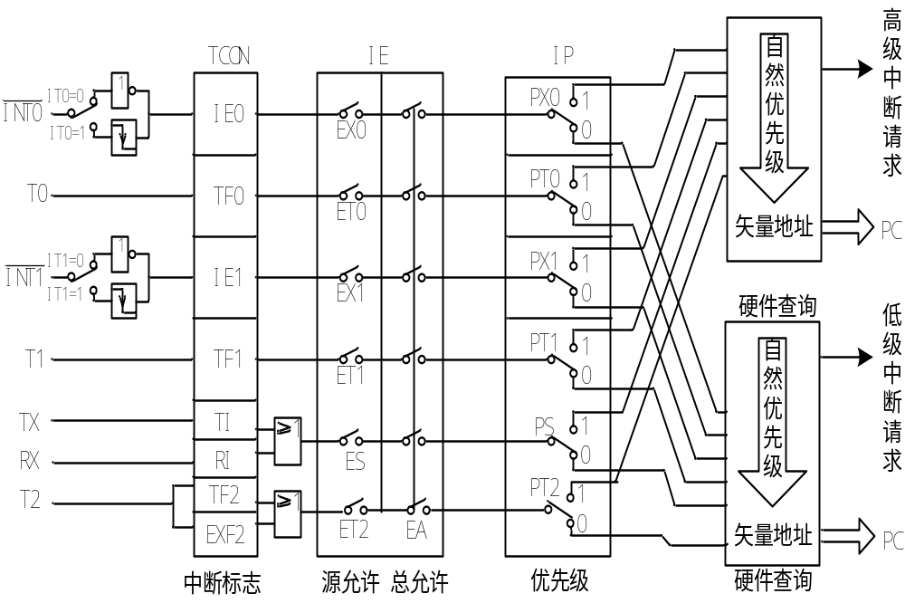
MCS_51系列单片机的中断结构可以用图4.9所示。

Slide 69
4.2.2 中断响应过程
一、中断处理过程
中断处理过程分为四个阶段：中断请求，中断响应，中断处理、中断返回。MCS－51系列单 片机的中断过程流程如图4.10所示。

Slide 70
N
执 行 指 令
中断标志1?
(中断请求?)
N
中断请求.
Y
指令
最后一个T周期?
Y
EA=1?
允 许 位 = 1?
N
Y
中断响应
CPU 判 别优 先权 ,响 应优 先权高 的中断
断点的PC进栈, 中断服务入口地址送PC
撤 除 中 断 标 志
中断服务
中 断 服 务
中断返回
中 断 返 回, 断 点 出 栈 送 PC
Notes:
㎜

Slide 71
中断请求、中断响应过程由硬件完成。
中断服务程序应根据需要进行编写。程序中要注意保护现场和恢复现场。
中断返回是通过执行一条RETI中断返回指令，使堆栈中被压入的断 点地址送PC，从而返回主程序的断点继续执行主程序。另外RETI还有恢复优先级状态触发器 的作用，因此不能以RET指令代替“RETI”指令。

Slide 72
若某个中断源通过编程设置，处于被打开的状态，并满足中断响应的条件，然而下面三种情 况单片机不响应此中断：
①当前正在执行的那条指令没执行完；
②当前响应了同级或高级中断；
③正在操作IE、IP中断控制寄存器或执行RETI指令。
在正常的情况下，从中断请求信号有效开始，
到中断得到响应，通常需要3个机器周期到8个 机
器周期。
二、中断请求的撤除
CPU响应中断后，应撤除该中断请求标志，否则

Slide 73
会再次中断。
对定时计数器T0、T1的溢出中断，CPU响应中断后，硬件自动清除中断请求标志TF0 TF1。
对边沿触发的外部中断INT1和INT0，CPU响应中断后硬件自动清除中断请求标志IE0和IE1。
对于串行口中断，CPU响应中断后，没有用硬件清除中断请求标志TI、RI，即这些中断标志 不会自动清除，必须用软件清除，这是在编串行通信中断服务中应该注意的。
对电平触发的外部中断，CPU在响应中断时也不会自动清除中断标志，因此，在CPU响应中断后应立即撤除INT1或INT0的低电平信号。

Slide 74
4.2.3 中断的汇编语言程序和C语言程序设计
用户对中断的控制和管理，实际是对4个与中断有关的寄存器IE、TCON、IP、SCON进行控制 或管理。这几个寄存器在单片机复位时是清零的，因此必须根据需要对这几个寄存器的有关 位进行预置。在中断程序的编制中应注意：
开中断总控开关EA，置位中断源的中断允许位。
对外部中断INT0、INT1应选择中断触发方式
多个中断源中断，应设定中断优先级，预置IP。
编写中断服务程序，并注意用保护现场和恢复现场，以免中断返回时，丢失原寄存器、累加器中的信息。

Slide 75
若要在执行当前中断程序时禁止更高优先级中断，可以采用软件关CPU中断．或禁止某中断源中断，在中断返回前再开放中断。
4.2.3 中断程序的设计
汇编语言的中断服务程序按规定的中断矢量地址存入，由于五个中断矢量地址0003H、000BH 、0013H、001BH、0023H之间相距很近，往往装不下一个中断服务程序，通常将中断服务程 序安排在程序存贮器的其他地址空间，而在矢量地址的单元中安排一条转移指令。

Slide 76
例1.
在图6.3中P1.4～P1.7接有四个发光二极管，P1.0～P1.3接有四个开关，消抖电路用于 产生中断请求信号，当消抖电路的开关来回拔动一次将产生一个下降沿信号，通过INT0向CPU申请中断，要求：初时发光二极管全黑，每中断一次，P1.0～P1.3所接的 开关状态反映到发光二极管上，且要求开关断开的对应发光二极管亮，电路和现象如下：

Slide 77
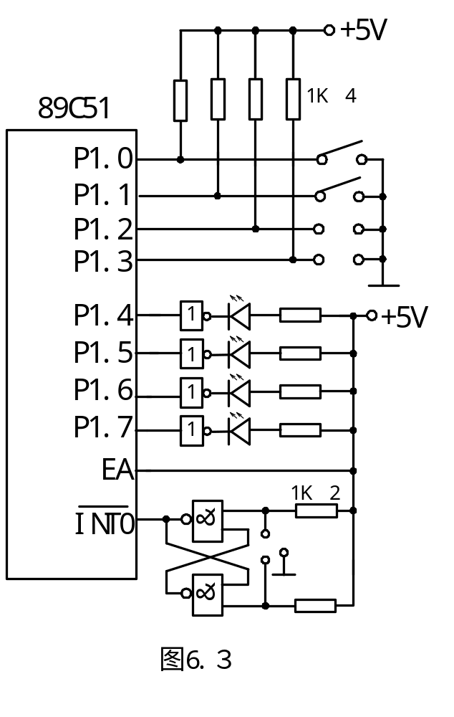
×、
×

Slide 78
ORG 0000H
AJMP MAIN
ORG 0003H ；INT0中断入口
AJMP WBI ； 转中断服务程序
ORG 0030H ；主程序
MAIN: MOV P1，#0FH ；全灯灭，低四位输入
SETB IT0 ； 边沿触发中断
SETB EX0 ；允许外中断0中断
SETB EA ；开中断开关
SJMP $
WBI： MOV P1，#0FH ；P1先写入“1”且灯灭
MOV A，P1 ；输入开关状态
SWAP A
MOV P1，A ；输出到P1高4位
RETI
END

Slide 79
此例的执行现象是，每重置一次四个开关的开、合状态，四个发光二极管维持原来的亮、灭 状态，仅当来回拔动消抖电路开关后，产生了中断，发光二极管才反映新置的开关状态。
例2. 89C51的P1口接一个共阴极的数码管，利用消抖开关产生中断请求信号，每来回拔动一 次开关，产生一次中断，用数码管显示中断的次数(最多不超过15次)。

Slide 80
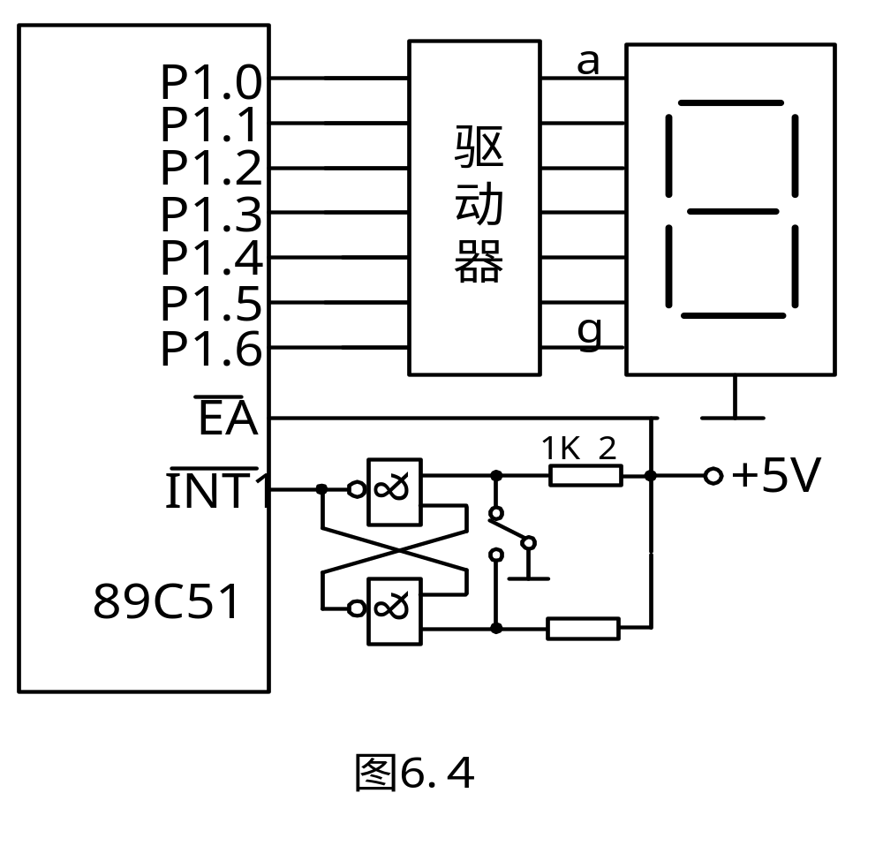
×

Slide 81
ORG 0000H
AJMP MAIN
ORG 0013H ；INT1中断入口
AJMP INT1 ；转中断服务程序
ORG 0030H ；主程序
MAIN： SETB IT1 ；边沿触发中断
SETB EX1 ；允许INT1中断
SETB EA ；开中断开关
MOV R0，#0 ；计数初值为0
MOV A，#3FH ；“0”的字形码送A
AL1： MOV P1，A ；显示数码
AL2： CJNE R0，#0FH，AL1 ；没满15次循环显示
MOV R7，#0FFH ；满15次，显‘F’，延时

Slide 82
DJNZ R7，＄
MOV P1，#0 ；关显示
CLR EA ；关中断
SJMP ＄ ；结束
INT1： INC R0 ；中断次数加1
MOV A，R0
MOV DPTR，＃TAB ；DPTR指向字形码表首址
MOVC A，@A+DPTR ；查表
POP DPH
POP DPL ；弹出断点
MOV DPTR，#AL1
PUSH DPL
PUSH DPH ；修改中断返回点，AL1压入堆栈
RETI ；从堆栈AL1地址→PC，返主程序AL处

Slide 83
TAB： DB 3FH，06H，5BH，4FH，66H，6DH
DB 7DH，07H，7FH，6FH，77H，7CH
DB 39H，5EH，79H，71H ；段码表(字形码)
END
上面程序每中断一次，执行一次中断服务程序INT1。在中断服务程序中，累计中断次数并 查字形表，返回到主程序AL1地址执行显示。
为方便说明程序的执行情况，将上面程序重排在同一页

Slide 84
MOV P1，#0
CLR EA
SJMP ＄
INT1：INC R0
MOV A，R0
MOV DPTR，＃TAB
MOVC A，@A+DPTR
POP DPH
POP DPL
MOV DPTR，#AL1
PUSH DPL
PUSH DPH
RETI ；AL1地址
→PC，返主程序AL1
TAB: DB 3FH，06H，5BH，…
ORG 0000H
AJMP MAIN
ORG 0013H
AJMP INT1
ORG 0030H
MAIN：SETB TI1
SETB EX1
SETB EA
MOV R0，#0
MOV A,#3FH
AL1：MOV P1，A
AL2：CJNE R0，#0FH，AL1
MOV R7，#0FFH
DJNZ R7，＄

Slide 85
以上中断在AL1或AL2两指令处发生，究竟是哪一指令处中断是随机的，为保证返回到AL1显示‘F ’ ，这里采用修改中断返回点的办法， 即先从栈中弹出中断响应时压入的
断点弹到DPTR中，修改DPTR为用户需要的返回点，并将其压 入堆栈，再通过执行RETI指令弹出栈中内容到PC、弹出的即为修改后的地址，从而返回到主 程序中用所希望的地址执行。
上例中中断次数在主程序判断，目的是使读者了解修改中断返回点的方法，如果改在中断服 务程序中判断，编程简洁些，下面仅介绍和上例中的不同部分的程序。

Slide 86
…
MOV R0， #0 ；计数初值为0
MOV P1， #3FH ；显示‘0’
MOV DPTR，#TAB ；指向字形码表
AGA： SJMP ＄ ；等待中断
INT1：INC R0 ；中断次数加1
MOV A， R0
MOVC A， @A+DPTR ；查字形码表
MOV P1， A ；显示
CJNE R0， #0FH， RE ； 15次中断未到转RE CLR EA ；15次到关中断
RE： RETI ；返回主程序的AGA处
TAB： DB 3FH，06H，5BH，4FH，66H，6DH，7DH,07H DB 7FH，6FH，77H，7CH，39H，5EH，79H，71H

Slide 87
4.3 小 结
（1）中断技术是实时控制中的常用技术，51系列单片机有三个内部中断，二个外部中断。所谓 外部中断就是在外部引脚上有产生中断所需要的信号。
每个中断源有固定的中断服务程序的入口地址(称矢量地址或向量地址)。当CPU响应中断以 后单片机内部硬件保证它能自动的跳转到该地址。因此，此地址是应该熟记的，在汇编程序 中，中断服务程序应存放在正确的向量地址内。

Slide 88
(或存放一条转移指令)；而在C语言中是靠Interrupt n的关键字n自动设置的。
（2）单片机的中断是靠内部的寄存器管理的，这就是中断允许寄存器IE，中断优先权寄存器IP ，必须在CPU开中断即开全局中断开关EA，开各中断源的中断开关，CPU才能响应该中断源的 中断请求，其中缺一不可。
（3）从程序表面看来，主程序和中断服务程序好象是没有关连的，只有掌握中断响应的过程， 才能理解中断的发生和返回，看得懂中断程序，。

Slide 89
并能编写高质量中断程序。
（4）本章重点应掌握中断的基本概念，并能熟练编制中断程序。

